Slide 1
FISCO BCOS配置解析
2019年7月

Slide 2
配置文件
01

Slide 3
FISCO BCOS二进制包
FISCO BCOS二进制文件是运行节点必须的二级制程序，需要放置在IP_address目录
下载fisco bcos二进制可执行文件
curl –LO https://github.com/FISCO-BCOS/FISCO-BCOS/releases/download/v${version}/fisco-bcos.tar.gz
解压缩，并赋予可执行权限
tar zxvf fisco-bcos.tar.gz
chmod u+x fisco-bcos

Slide 4
节点配置文件config.ini
节点配置文件存放于节点目录
[rpc]
; rpc listen ip
listen_ip=127.0.0.1
; channelserver listen port
channel_listen_port=20200
; jsonrpc listen port
jsonrpc_listen_port=8545
[p2p]
; p2p listen ip
listen_ip=0.0.0.0
; p2p listen port
listen_port=30300
; nodes to connect
node.0=127.0.0.1:30300
node.1=127.0.0.1:30301
node.2=127.0.0.1:30302
node.3=127.0.0.1:30303
;certificate rejected list
[crl]
; crl.0 should be nodeid, nodeid's length is 128
;crl.0=

Slide 5
节点配置文件（续）
;group configurations
;WARNING: group 0 is forbided
[group]
group_data_path=data/
group_config_path=conf/
;certificate configuration
[secure]
; directory the certificates located in
data_path=conf/
; the node private key file
key=node.key
; the node certificate file
cert=node.crt
; the ca certificate file
ca_cert=ca.crt
;log configurations
[log]
; the directory of the log
log_path=./log
; info debug trace
level=info
; MB
max_log_file_size=200
; control log auto_flush
flush=true
; easylog config
format=%level|%datetime{%Y-%M-%d %H:%m:%s:%g}|%msg
log_flush_threshold=100

Slide 6
节点ID文件node.nodeid
内容为公钥的16进形式去掉前面2位。
可以通过命令生成：
openssl ec -in node.key -text -noout | sed -n '7,11p' | tr -d ": \n" | awk '{print substr($0,3);}' | cat >node.nodeid
国密版：
~/.tassl ec -in gmnode.key -text -noout | sed -n '7,11p' | sed 's/://g' | tr "\n" " " | sed 's/ //g' | awk '{print substr($0,3);}' | cat > gmnode.nodeid

Slide 7
关键文件group.#.genesis
;consensus configuration
[consensus]
;consensus algorithm type, now support PBFT(consensus_type=pbft) and Raft(consensus_type=raft)
consensus_type=${consensus_type}
;the max number of transactions of a block
max_trans_num=1000
;the node id of leaders
node.0=f859b0d9dba4076b96…ecc8c4131a
node.1=589876a87434c01a00…c5123c0af7
node.2=1886dd650c85b99612…87c23a6b0
node.3=2e295669b8a8cd8cea…7c9e57ee5
[storage]
;storage db type, now support leveldb
type=${storage_type}
[state]
;support mpt/storage
type=${state_type}
;tx gas limit
[tx]
gas_limit=300000000
[group]
id=${index}

Slide 8
关键文件group.#.ini
; the ttl for broadcasting pbft message
[consensus]
;ttl=2
;txpool limit
[tx_pool]
limit=10000

Slide 9
配置说明
02

Slide 10
节点主配置文件config.ini
Config.ini是每个节点的主配置文件，配置内容包括：
Rpc通信
P2p通信
证书黑名单
群组配置
存储
链
日志

Slide 11
RPC配置
RPC/P2P/Channel监听端口必须位于1024-65535范围内，且不能与机器上其他应用监听端口冲突
listen_ip
channel_listen_port
jsonrpc_listen_port
安全考虑，建链脚本默认监听127.0.0.1，如果需要外网访问RPC或外网使用SDK请监听节点的外网IP或0.0.0.0
Channel端口，对应到Web3SDK配置中的channel_listen_port
JSON-RPC端口

Slide 12
P2P配置
RPC/P2P/Channel监听端口必须位于1024-65535范围内，且不能与机器上其他应用监听端口冲突
listen_ip & port
node.X
enable_compress
监听IP以及相应端口
群组每个节点的IP以及端口
开启网络压缩的配置选项，配置为true，表明开启网络压缩功能，配置为false，表明关闭网络压缩功能，网络压缩详细介绍请参考这里

Slide 13
黑名单
黑名单配置是一个列表
crl.0 = pub_key1
crl.1 = pub_key2
crl.2 = pub_key3
……

Slide 14
群组配置
group_data_path
group_config_path
群组数据存储路径
群组配置文件路径

Slide 15
证书配置
data_path
key
cert
ca_cert
ca_path
证书和私钥文件所在目录
证书node.crt相对于data_path的路径
ca证书文件夹，多ca时需要
节点私钥相对于data_path的路径
ca证书文件路径

Slide 16
落盘加密
key_manager_ip
key_manager_port
cipher_data_key
enable
是否开启落盘加密，默认不开启
Key Manager服务的监听端口
Key Manager服务的部署IP
节点数据加密密钥的密文

Slide 17
日志配置
log_path
level
max_log_file_size
flush
日志文件路径
每个日志文件最大容量，计量单位为MB，默认为200MB
日志级别，当前主要包括:
trace、debug、info、warning、error五种。大到小排序error > warning > info > debug > trace
boostlog默认开启日志自动刷新，若需提升系统性能，建议将该值设置为false

Slide 18
群组配置
03

Slide 19
群组配置文件group.x.genesis
群组配置文件位于节点配置文件夹conf下，扩展名genesis
共识配置
存储模块配置
群组配置
Gas配置

Slide 20
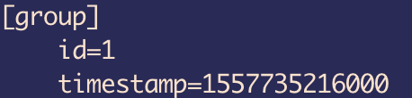
公司配置群组ID
consensus_type：共识算法类型，目前支持PBFT和Raft，默认使用PBFT共识算法；
max_trans_num：一个区块可打包的最大交易数，默认是1000，链初始化后，可通过控制台动态调整该参数；
node.idx：共识节点列表，配置了参与共识节点的Node ID，节点的Node ID可通过${data_path}/node.nodeid文件获取(其中${data_path}可通过主配置config.ini的[network_security].data_path配置项获取)

Slide 21
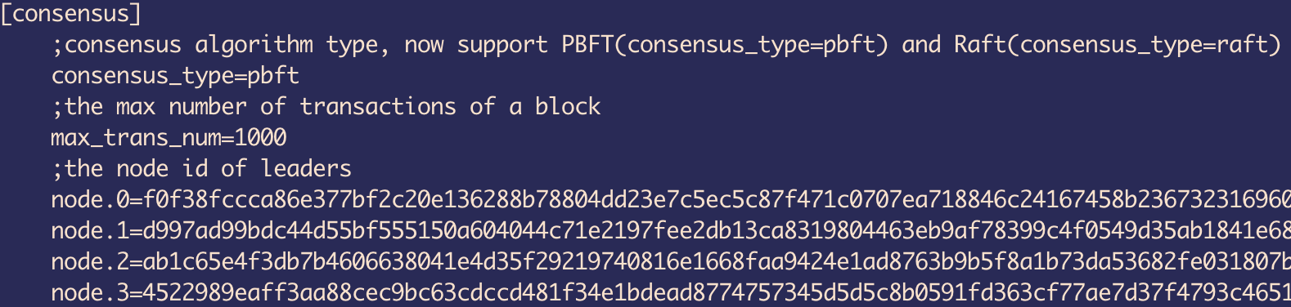
共识
consensus_type：共识算法类型，目前支持PBFT和Raft，默认使用PBFT共识算法；
max_trans_num：一个区块可打包的最大交易数，默认是1000，链初始化后，可通过控制台动态调整该参数；
node.idx：共识节点列表，配置了参与共识节点的Node ID，节点的Node ID可通过${data_path}/node.nodeid文件获取(其中${data_path}可通过主配置config.ini的[network_security].data_path配置项获取)

Slide 22
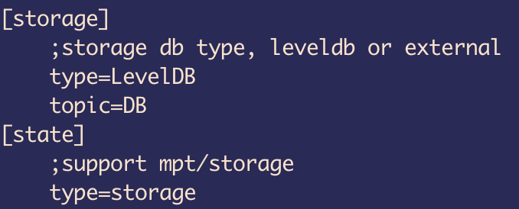
存储配置
存储主要包括state和AMDB，state涉及交易状态存储，AMDB存储涉及数据存储，分别在[storage]和[state]中配置
Storage
type：存储的DB类型，目前支持LevelDB和external，DB类型为LevelDB时，区块链系统所有数据存储于LevelDB本地数据库中；type为external时，区块链系统所有数据存储于mysql数据库中，要配置AMDB代理访问mysql数据库，AMDB代理配置请参考这里
topic：当type为external时，需要配置该字段，表示区块链系统关注的AMDB代理topic，详细请参考这里
State
type：state类型，目前支持storage state和MPT state，默认为storage state，storage state将交易执行结果存储在系统表中，效率较高，MPT state将交易执行结果存储在MPT树中，效率较低，但包含完整的历史信息。

Slide 23
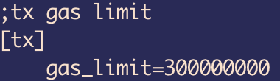
Gas配置
FISCO BCOS兼容以太坊虚拟机(EVM)，为了防止针对EVM的DOS攻击，EVM在执行交易时，引入了gas概念，用来度量智能合约执行过程中消耗的计算和存储资源，包括交易最大gas限制和区块最大gas限制，若交易或区块执行消耗的gas超过限制(gas limit)，则丢弃交易或区块。FISCO BCOS是联盟链，简化了gas设计，仅保留交易最大gas限制，区块最大gas通过共识配置的max_trans_num和交易最大gas限制一起约束。FISCO BCOS通过genesis的[tx].gas_limit来配置交易最大gas限制，默认是300000000，链初始化完毕后，可通过控制台指令动态调整gas限制。
Notes:
FISCO BCOS兼容以太坊虚拟机(EVM)，为了防止针对EVM的DOS攻击，EVM在执行交易时，引入了gas概念，用来度量智能合约执行过程中消耗的计算和存储资源，包括交易最大gas限制和区块最大gas限制，若交易或区块执行消耗的gas超过限制(gas limit)，则丢弃交易或区块。FISCO BCOS是联盟链，简化了gas设计，仅保留交易最大gas限制，区块最大gas通过共识配置的max_trans_num和交易最大gas限制一起约束。FISCO BCOS通过genesis的[tx].gas_limit来配置交易最大gas限制，默认是300000000，链初始化完毕后，可通过控制台指令动态调整gas限制。

Slide 24
群组账本配置group.x.ini
群组配置文件位于节点配置文件夹conf下，扩展名ini
共识消息配置
交易池
并行交易

Slide 25
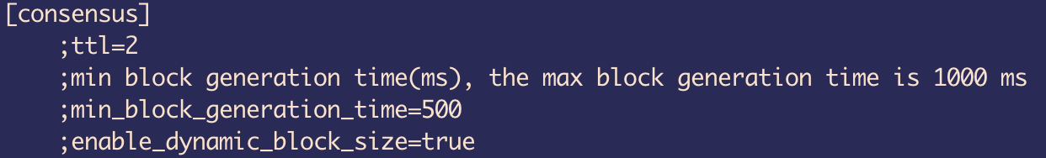
共识消息
ttl来控制消息最大转发次数
min_block_generation_time 打包时间
enable_dynamic_block_size 是否允许动态调整打包算法

Slide 26
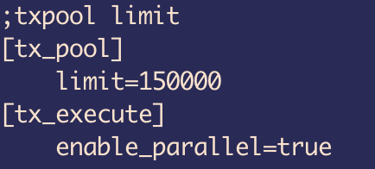
交易配置
Limit:交易池大小
Enable_parallel：是否允许并行计算

Slide 27
微众银行，版权所有

Slide 28
谢谢！

